Slide 1
Jezus vraagt vertrouwen Johannes 8-11
November 2023

Slide 2
1/5 Johannes 8 vers 1-11 Oordelen, vooroordelen, veroordelen
Jezus zegt drie dingen:
Ik veroordeel u ook niet
Ga heen, zondig voortaan niet meer
Wie zonder zonde is, werpe de eerste steen
Notes:
1. Een vrouw op overspel betrapt
Waar is de man?
De farizeeen spreken over haar, behandelen haar als een object
Jezus spreekt met haar, behandelt haar als mens
Wat leren we over oordelen:
- niet de conclusie we nooit hoeven te oordelen: ‘daar heb ik geen oordeel over’ . Denk aan het geheel van een proces met rechter en jury: waarheidsvinding, oordeelsvorming, schuldig/onschuldig, stramaat. Dit laatste hoeven wij vaak niet te doen
- wel:
Zeker als we zelf een aandeel hebben, extreem voorzichtig en ‘mild’
Wel een oordeel vormen (niet ‘ik ben neutraal’)
De waarheid spreken, de waarheid uitspreken
Lied: “Zie mij voor u staan”

Slide 3
2/5 Johannes 8 vers 1-11 Een “stevige discussie”
Jezus zegt/doet:
v19 U kent mij, noch mijn Vader
v21 In uw zonde zult u sterven
v37, v40: U wilt mij doden (2x)
v44 U bent uit uw vader, de duivel
v47 U hoort niet omdat u niet uit God bent
v55 U bent leugenaars
Hij geneest een blinde
Hij wekt een dode op
De leiders van het volk zeggen/doen:
v52 U bent bezeten
v48 U bent een Samaritaan en hebt een demon
Wie bent u?
v53 Wie maakt u zichzelf?
v59 Ze raapten stenen op om naar hem te gooien
10v20 Hij is bezeten, hij is gek
10v31 Ze raapten weer stenen op omdat ze hem wilden stenigen
10v39 Weer wilden ze hem grijpen
11v53 Ze overlegden hoe ze hem zouden doden
Notes:
Dit is geen leuk hoofdstuk. Maar: Jezus is het Woord
Uit zijn mond komt een scherp, tweesnijdend zwaard
Niet alles wat hij zegt is aardig, wel duidelijk en de waarheid.
Zijn uur was nog niet gekomen
De tegenstand komt van de religieuze leiders, van keurige mensen
Jezus gaat onbevreesd de strijd met hen aan.
Voor mij de les:
Woorden doen er toe. Soms is het nodig om de strijd aan te gaan. Niet altijd uit de weg gaan. Let wel dat Jezus in gesprek is de groep van mensen die in Hem geloven.

Slide 4
3/5 Johannes 9 Genezing van een blinde
v1 In het voorbijgaan zag Jezus iemand
v35 Jezus zocht hem op
Zijn buren en de mensen die hem kenden als bedelaar:
“Is dat niet de man die altijd zat te bedelen”
Ze joegen hem weg
Notes:
Jezus ziet iemand zitten (letterlijk)
De mensen hadden hem nooit echt gezien; alleen ‘een bedelaar’
De reis die deze man maakt:
Vasthouden aan de feiten
De tegenstand maakt hem sterker, meer overtuigd, brengt hem bij Jezus

Slide 5
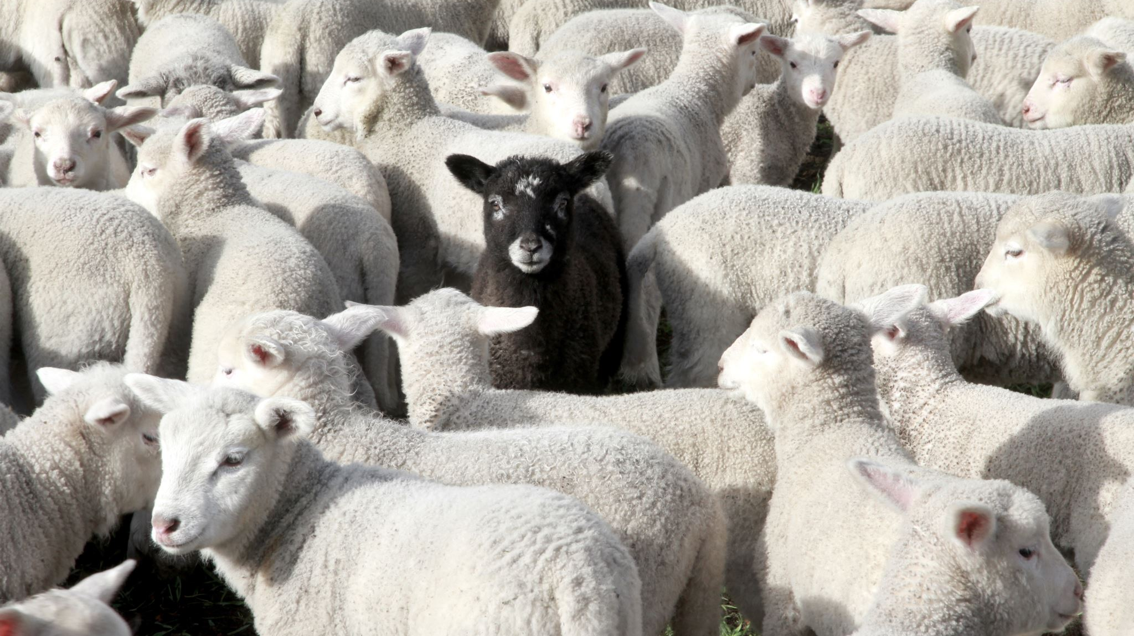
4/5 Johannes 10 De goede herder
Notes:
Het licht schijnt in de duisternis.
Het is niet neutraal. Voor schapen is er gevaar: wolven, huurlingen, dieven, rovers
Jezus kondigt hier aan dat Hij te vertrouwen is. En ook dat hij zijn schapen gaat uitkiezen en naar buiten gaat leiden. Ook andere schepen, uit een andere schaapskooi!
Dan ontstaat er iets nieuws: (dit is ook een keerpunt in het evangelie, in de ‘heilsgeschiedenis’, gelet op de schepen uit de andere schaapskoooien):
Een ruimte waarin Hij voorop gaat, en de schapen hem volgen. In die ruimte kun je: (1) ingaan, uitgaan (vrijheid) (2) weide vinden (3)
Hoe gaat het volgen in zijn werk? Met een hondenriem? Nee, op basis van stemherkenning.
Stem van een vreemde moet je dus niet volgen.
Denk aan het voorbeeld van de bankbiljetten: vals geld opsporen lukt het beste als je de echte biljetten goed kent.

Slide 6
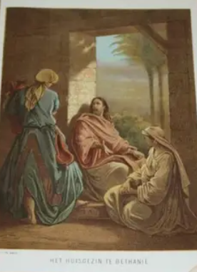
5/5 Johannes 11
Heer uw vriend is ziek
Lazarus uit de dood opgewekt
Toen hij gehoord had dat Lazarus ziek was, bleef hij toch nog twee dagen waar hij was
Toen Jezus daar aankwam, horde hij dat Lazarus al vier dagen in het graf lag
Notes:
Jezus reageert niet direct
Hij komt veel te laat
Zo lijkt het…
Vaker in het evangelie:
H2 Kana
H4 Zoon van de hoveling
H8v31 -> tegen de Joden die in hem geloofden
En dan: ‘the scene is set’ voor de laatste week. De Joden maken plannen om Hem te doden. Jezus trekt zich terug met zijn discipelen.

Slide 7
Jezus vraagt ons vertrouwen Hij is ons vertrouwen meer dan waard
Johannes 8-11
Notes:
We hebben nu 5 stukjes gelezen. De rode draad is dat Jezus steeds ons vertrouwen vraagt:
- als ik zondig en onrein voor hem sta: dat ik me niet hoef te verstoppen, niet hoef weg te renne maar dat hij me ziet, me vergeeft en de waarheid spreekt tegen mij
- hij wil ons volledige vertrouwen. Al onze andere loyaliteiten moeten daarvoor wijken (vaderlandsliefde, religieuze tradities, een heel erg sterke mening over iets). De waarheid zal ons vrijmaken.
- hij ziet de blinde zetten en zegt: ‘ga en was u daar’ De man ging weg en waste zich, en toen hij terugkwam kon hij zien… Dat vertrouwen. Als het ons dan iets kost, we krijgen kritiek, we worden aangevallen of buitengesloten, dan vraagt hij ons vol te houden, bij de feiten te blijven en dan zoekt hij ons op.
- als herder vraagt hij ons hem te volgen via zijn stem. Dan belooft hij: ingaan, uitgaan, weide vinden, leven in overvloed
- hij vraagt ons hem te vertrouwen als we in de problemen zetten, ook als hij dan niet doet wat wij willen/verwachten, anders of later reageert dan wij willen. Hij is bewogen met onze situatie. “Jezus weende”.
Hij vraagt ons vertrouwen – hij is het meer dan waard.

